Slide 1



1조 Whale-chat
< 조 원 >
구병오
김성준
김정우
PPT, HTML
HTML, CSS, PL
Node.js
1.0.4
2023.06.29
구병오

Slide 2
서비스 개요
2
구분 | 내용
기획배경 | 기존 익명 채팅프로그램들이 디자인에 치중하며 점차 편의성이 제고되는 현상을 느끼게 됨
기획목적 | 디자인의 간편화 편의성 증대
기대효과 | 기존 몇몇 채팅프로그램의 독점시장 완화 신규 가입자 및 기존 타 프로그램 이용자들의 이적
기능요약 | 가입자들에게 임의의 익명 아이디를 주고 채팅을 할 수 있는 환경을 제공한다. 아직 초창기이므로 막혀있는 기능들이 많음(점차 확장을 할 예정)
기타사항 | 버전 1.0.4에서 점차 수정해 나갈 예정 미 구현 기능들) 1. 본인 메시지 전송은 우측정렬 2. 사진 전송

Slide 3
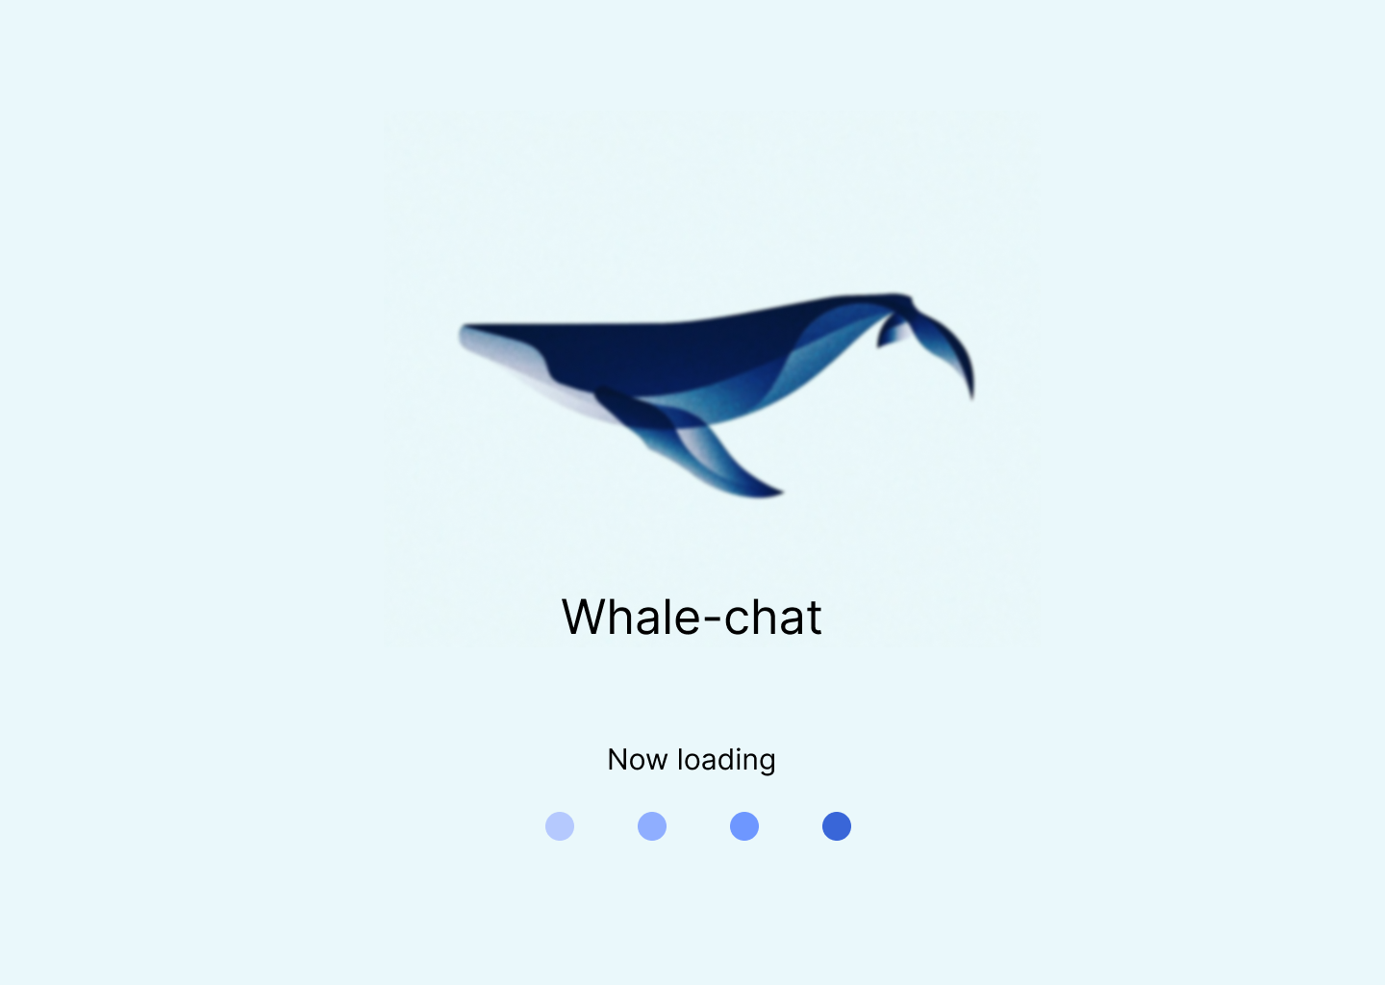
채팅프로그램 디자인 설계(figma)

Slide 4
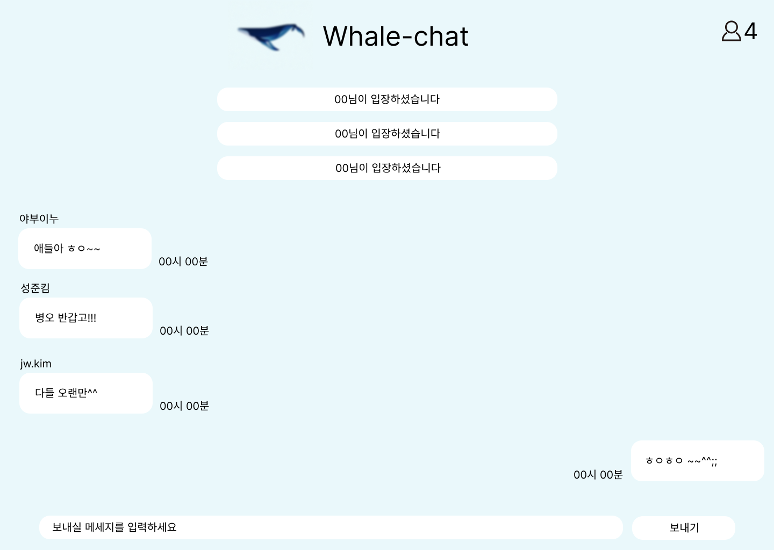

Slide 5
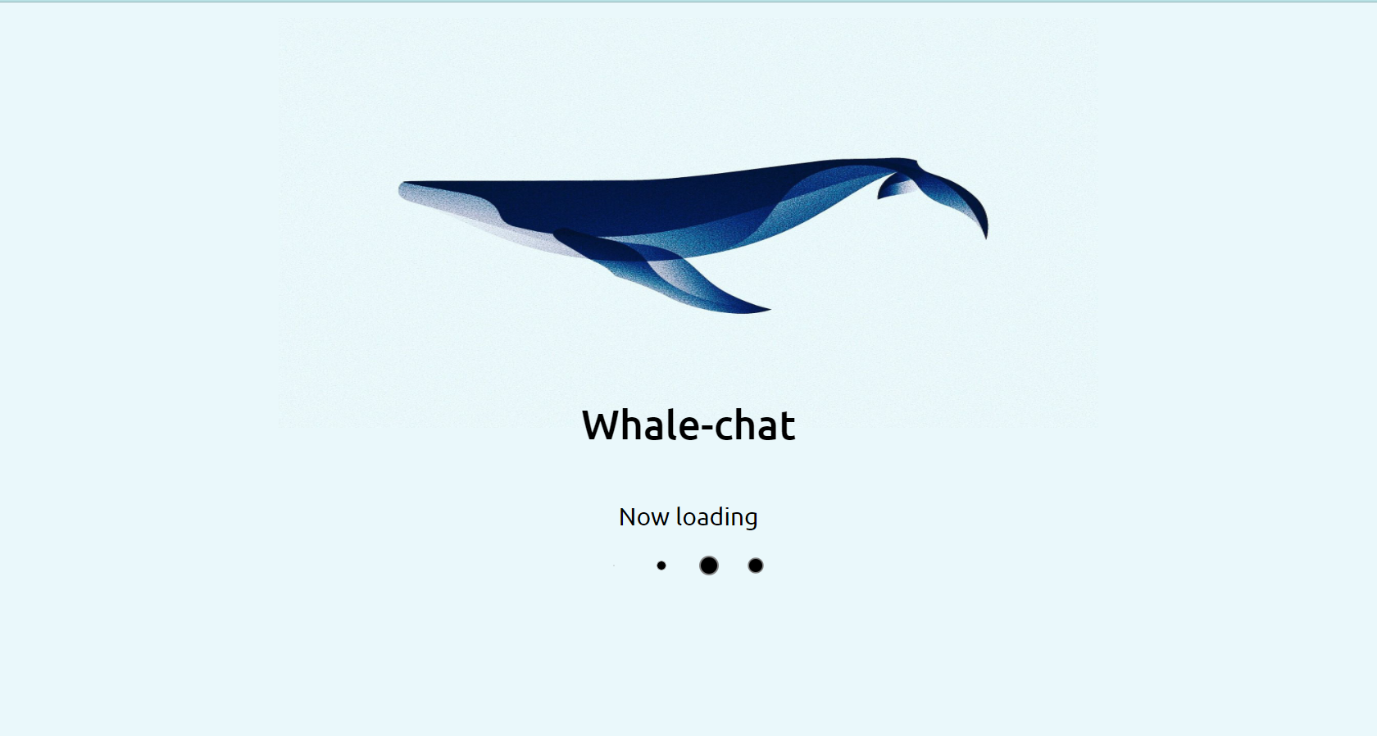
채팅프로그램 구현

Slide 6
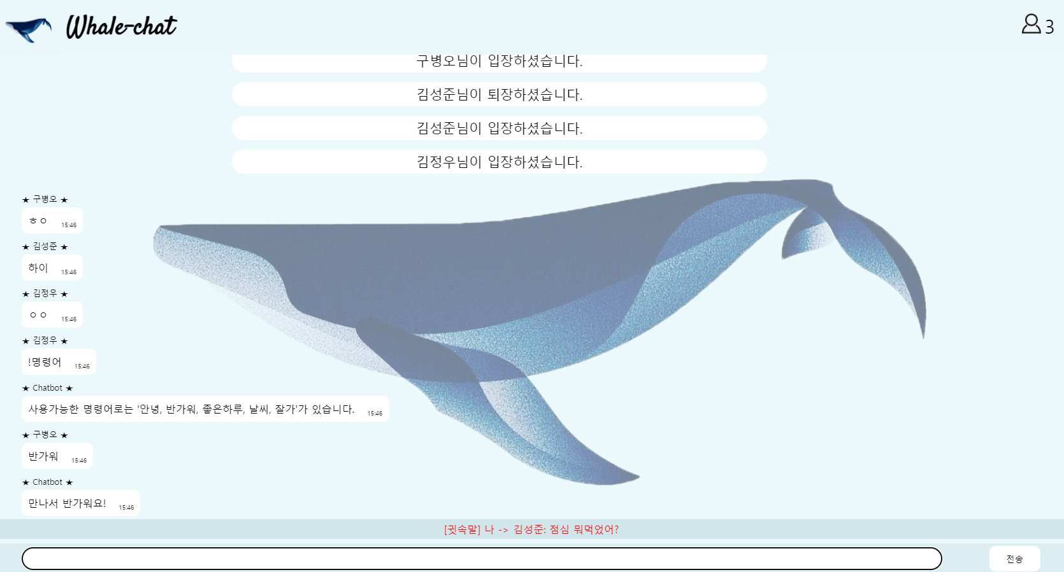

Slide 7
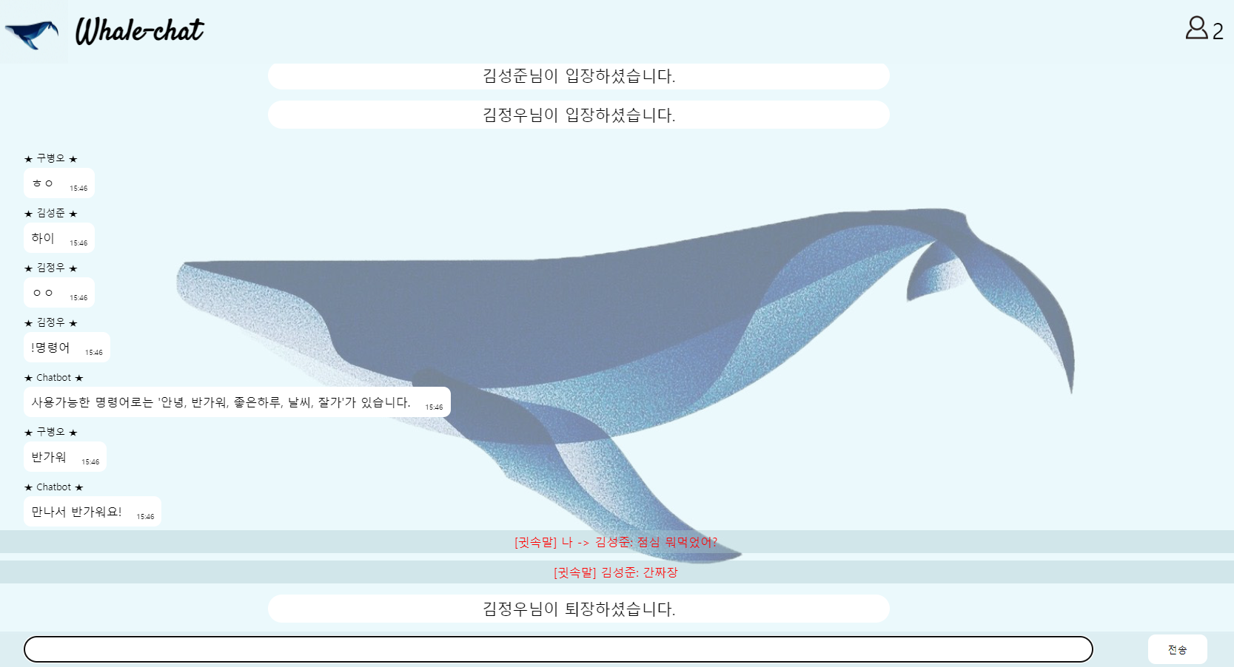

Slide 8
History
8
Version. | Date. | Content. | Percentage | Owner.
v.1.0.1 | 2023.06.26 | 구병오: 프로그램 디자인(figma) 김성준: figma기반 HTML,CSS구현 김정우: Node.js 기능구현 | 20% / 100% | 구병오
v.1.0.2 | 2023.06.27 | 구병오: 프로그램 디자인(figma) 수정 및 HTML 디자인 일부 수정 김성준: HTML,CSS 포괄 수정 김정우: Node.js 기능 수정 | 50% / 100% | 구병오
v.1.0.3 | 2023.06.28 | 구병오: HTML 일부 수정 및 Node.js 공부 김성준: CSS 디자인 수정 및 Node.js 공부 김정우: Node.js 기능 수정 | 75% / 100% | 구병오
v.1.0.4 | 2023.06.29 | 프로젝트 완성!!! 프로젝트 제출(발표자 : 구병오 or 김성준) | 80% / 100% | 구병오
- | - | - | - | -

Slide 9
프로젝트 진행 중 있었던 일
오토스크롤 문제(2023.06.27)
- 문제상황 : 쳇홈에서 가시범위를 넘어설 경우 채팅내역이 위로 올라가며 보여주는 오토스크롤기능을 구현하지 못함
- 해결책 : chat gpt의 도움을 받아 해결 후 토의를 거쳐서 프로젝트에 맞게 수정
2. 귓속말 구현(2023.06.28)
- 문제상황 : ‘@수신자 내용’로 귓속말을 구현하려함 -> 귓속말이 발신은 되나 화면에 뿌려주질 못함
- 해결책 : 클라이언트측 스크립트 구문에서 if조건으로 서버에서 오는 알림인지 귓속말인지 전체 메세지인지를 구분하여 해결

Slide 10
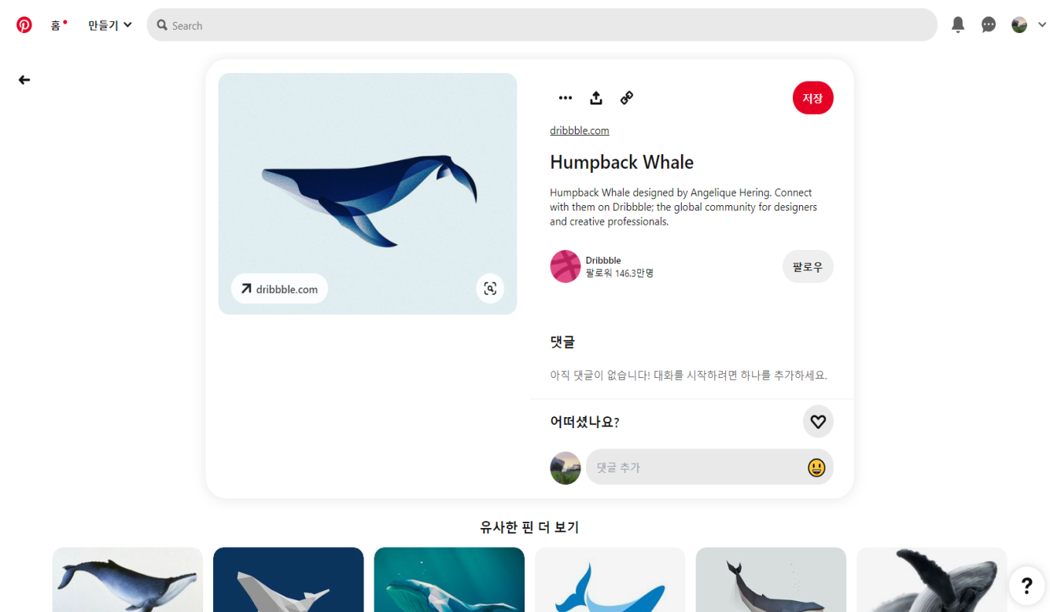
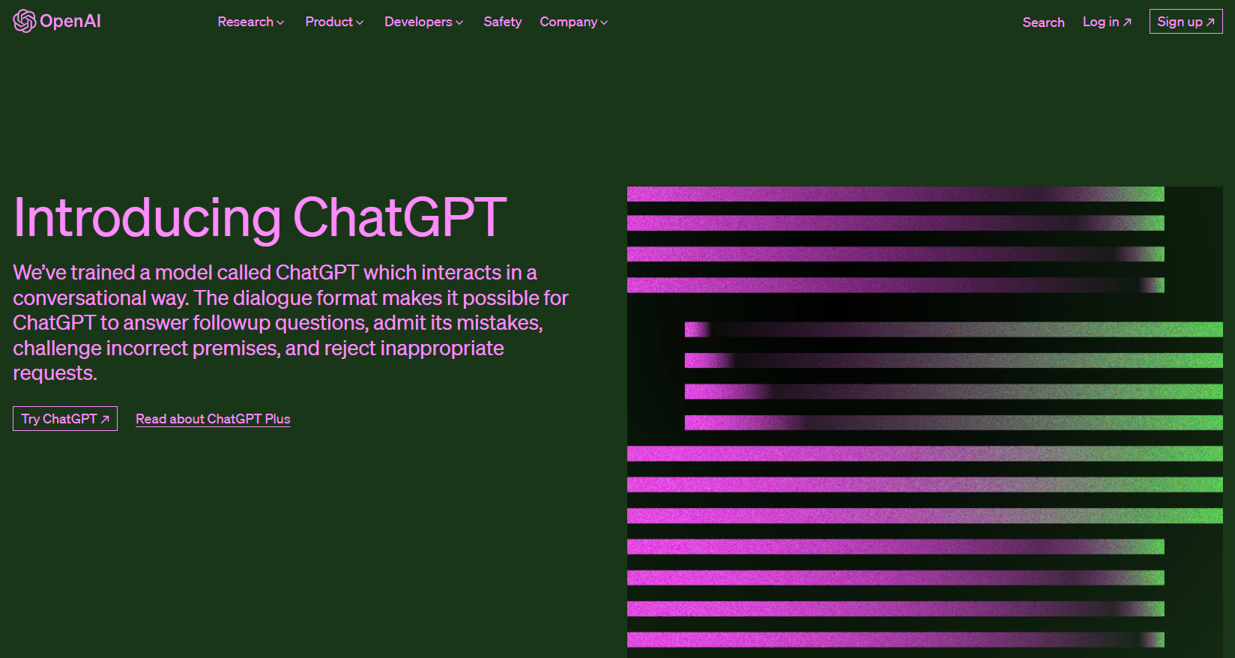
참고자료 및 출처
이미지 : 핀터레스트 고래 일러스트 (https://www.pinterest.co.kr/pin/360499145184121259/)
2. Node.js기능 일부 : chat gpt (https://openai.com/blog/chatgpt)
3. 폰트 : 구글폰트 (https://fonts.google.com/)

Slide 11
팀플 후 느낀점
구병오
- 서버쪽 오면서 솔직히 많이 어려웠었고 아직도 많이 어렵지만 이번 팀플을 겪으며 큰 도화지 정도는 산 것 같습니다.
팀 동료들과 합이 너무 좋았고, 서로 미루는것 없이 내가 하겠다고 하는 모습들이 너무 좋았습니다.
chat gpt의 도움을 많이 받기는 했으나 과제를 위한 과제 같은 아예 얻어가는 것이 없는 그런 프로젝트는 아니었다고
장담합니다.
2. 김정우
- 팀플 진행하면서 맡은 부분 서로 원활히 진행되어 나름 괜찮았던것 같습니다. 하지만, 문제는 서버 하는데 있어 소켓
관련해서 모르는 부분이 많다 보니 그것을 해결하는 것에 제한이 조금 있었습니다.
3. 김성준
- 서버에 대한 이해가 아직 부족해 해결할 수 있는 부분이 한정적이었고 팀원의 코드를 보면서 ‘이렇게 다를 수도 있구
나’라고 생각하는 한편 팀원의 코드를 보며 공부도 되어 일거양득인 팀플이었다고 생각합니다.

